Slide 1
トリステ 解説PDF
344 30 髙野直人

Slide 2
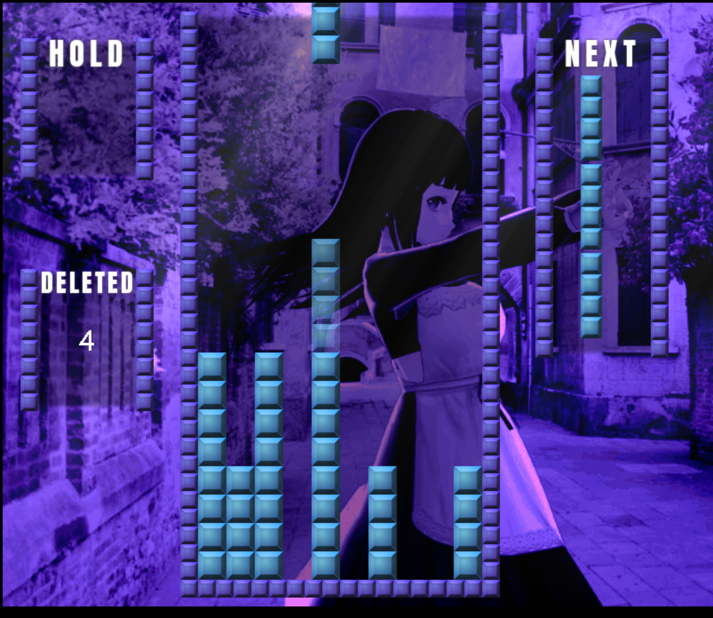
ゲーム説明
10回連続でI型（水色）テトリミノをだしてみようという演習です。
ですが、10回連続でI型（水色）テトリミノを出すことは、通常の方法ではまずできないでしょう。
この演習では、次にどのテトリミノを落下させるかを決める処理に、Math.randomという関数を使用しています。そこでこのMath.randomという関数に着目してクリアを目指していきましょう。

Slide 3
攻略に必要なもの
・ブラウザ(Chrome,Firefox,Edgeのいずれかを使用してください)
・一般的なマウスとキーボード操作の知識
・ちょっとしたJavaScriptの知識

Slide 4
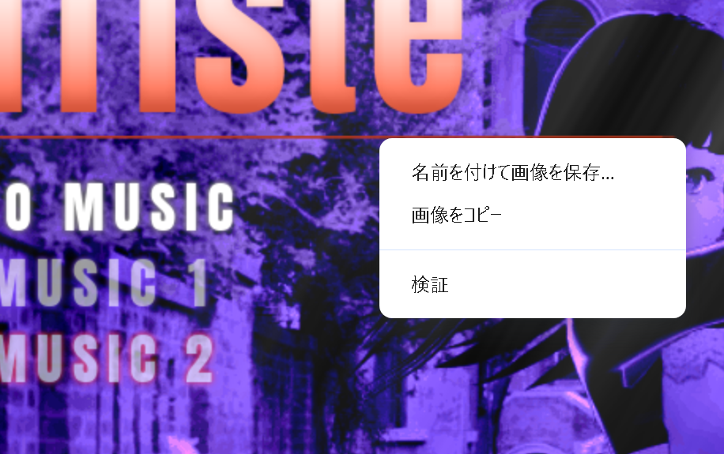
攻略１
①演習画面の好きな場所で右クリック。
②・検証（Chromeの場合）、
・調査(Firefoxの場合)、
・開発者ツールで調査する（Edgeの場合）
いずれかの項目をクリックします。

Slide 5
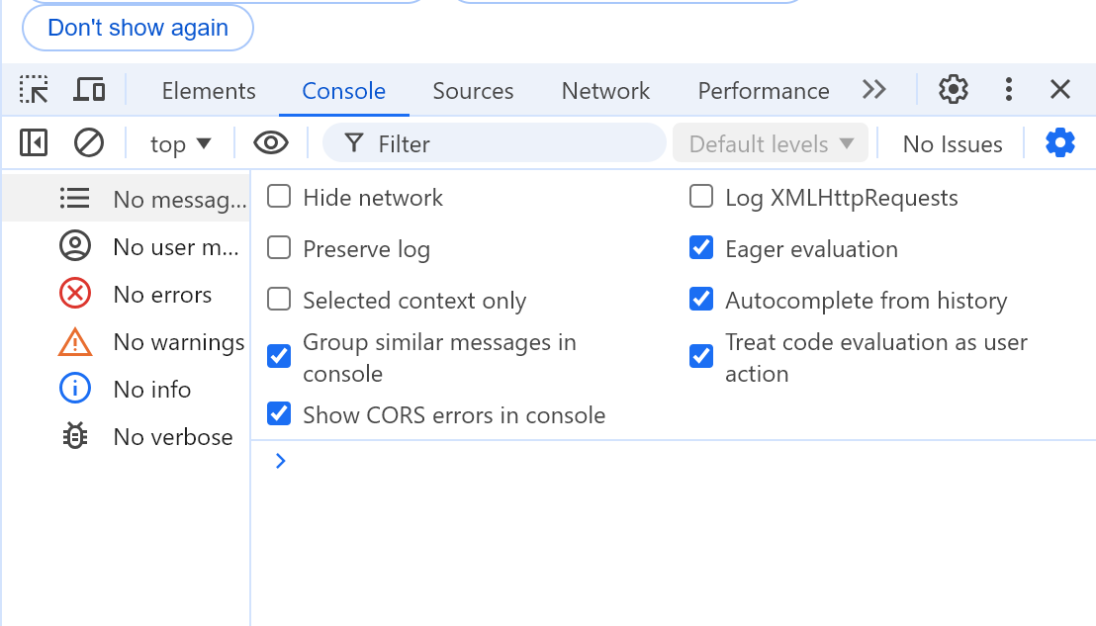
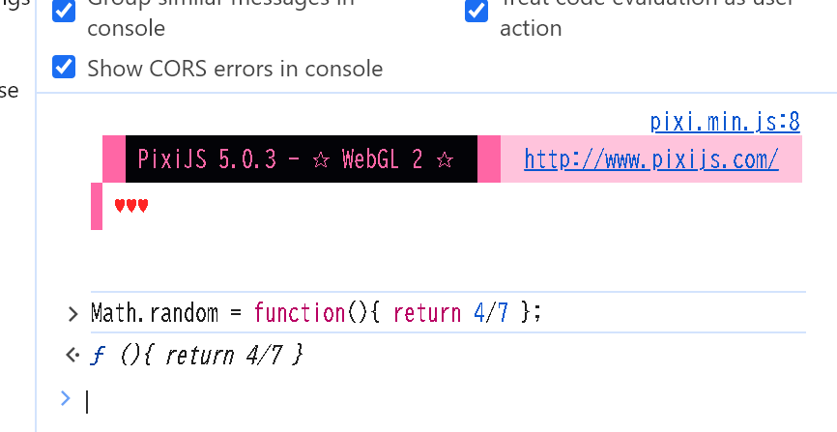


攻略２
①Consoleタブをクリック。
②「＞」マークをクリックした後、
Math.random = function () { return 4/7 };
と入力し、エンターキーを押す。

Slide 6
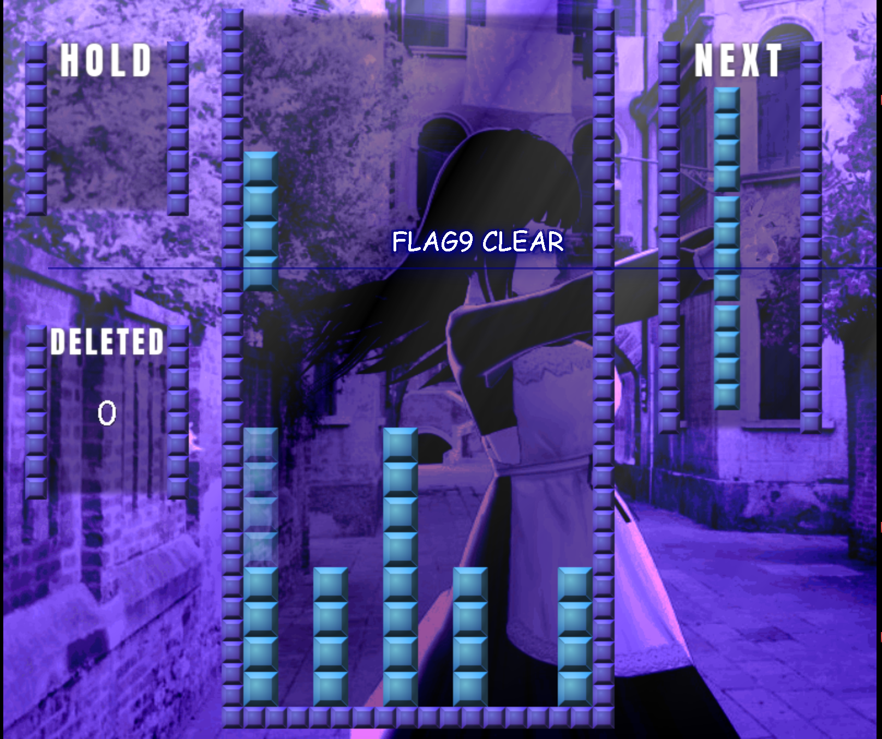
攻略３
①ゲームを開始させる。
②テトリミノが10本でるまで待つ。そうするとクリアになります。

Slide 7
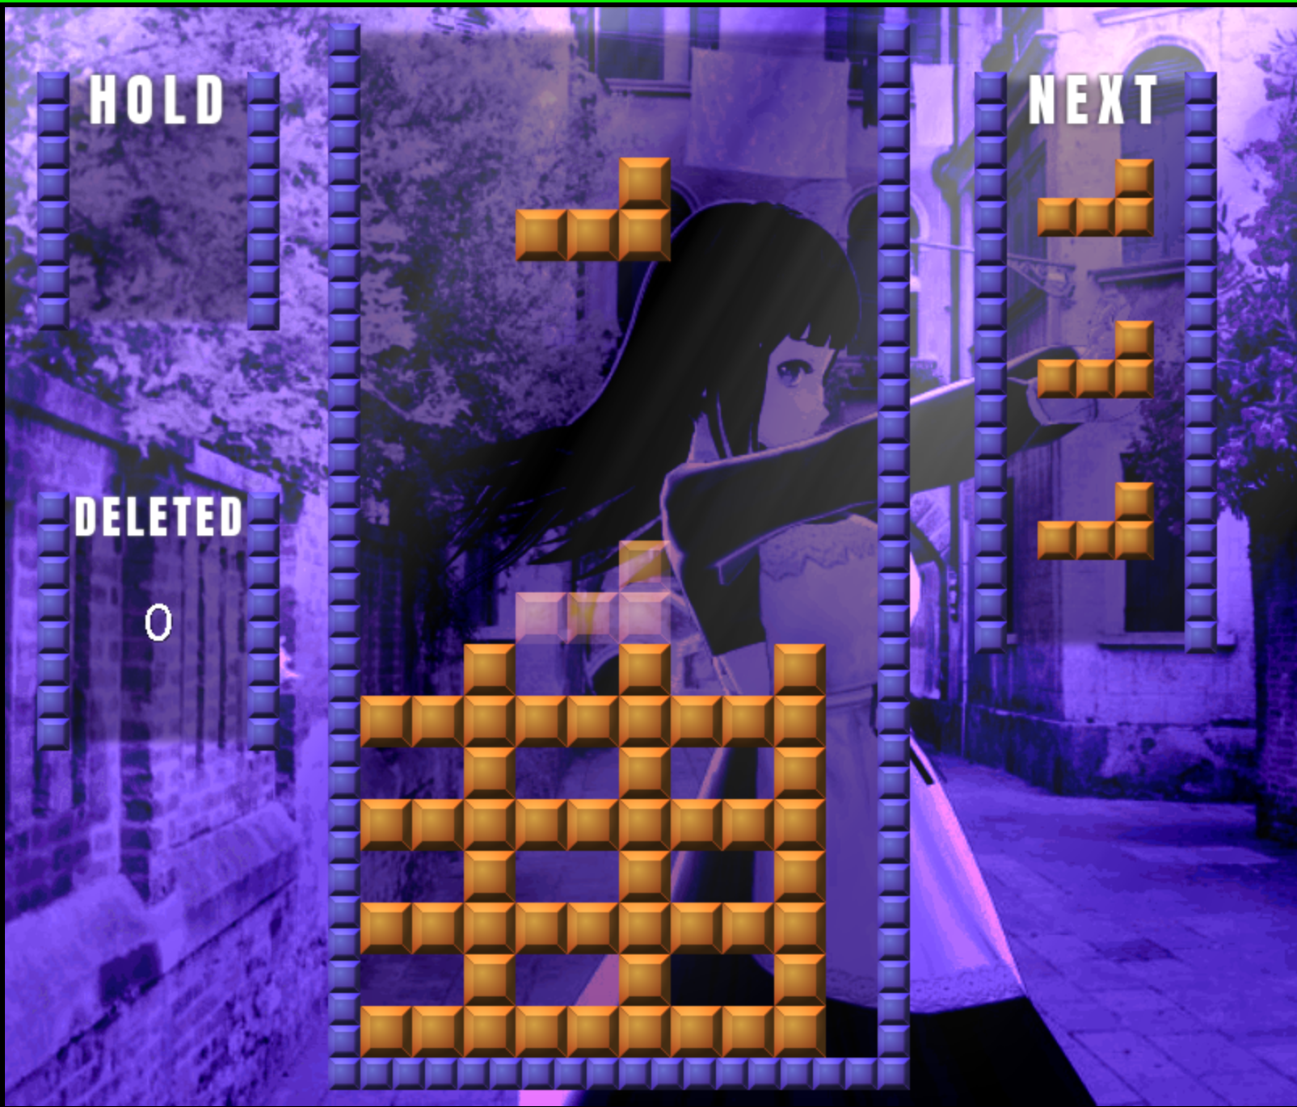
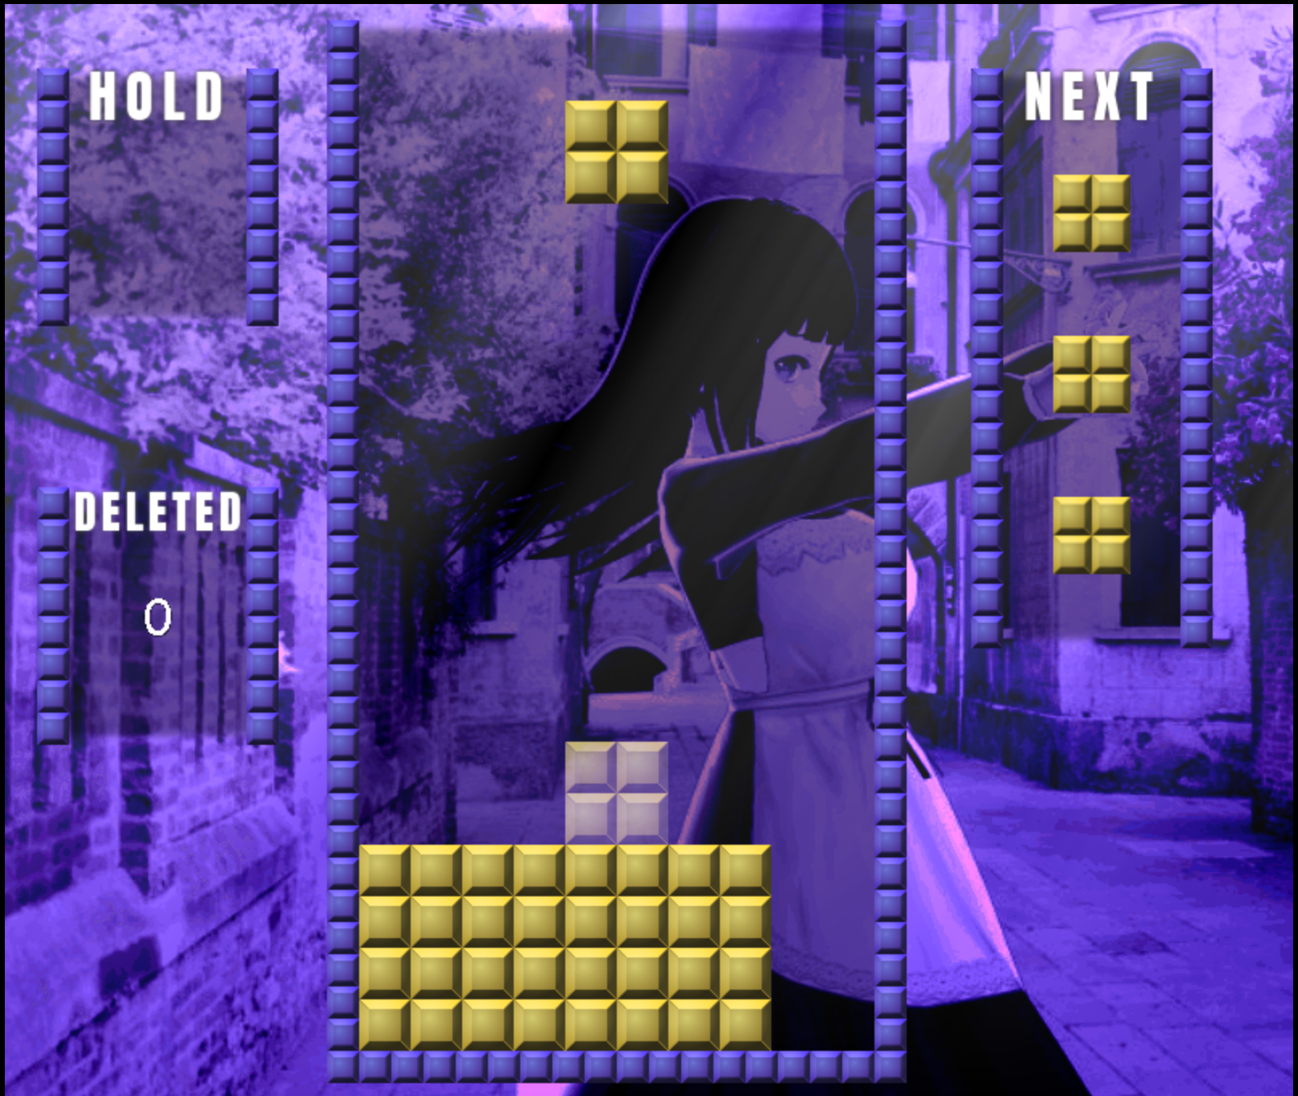
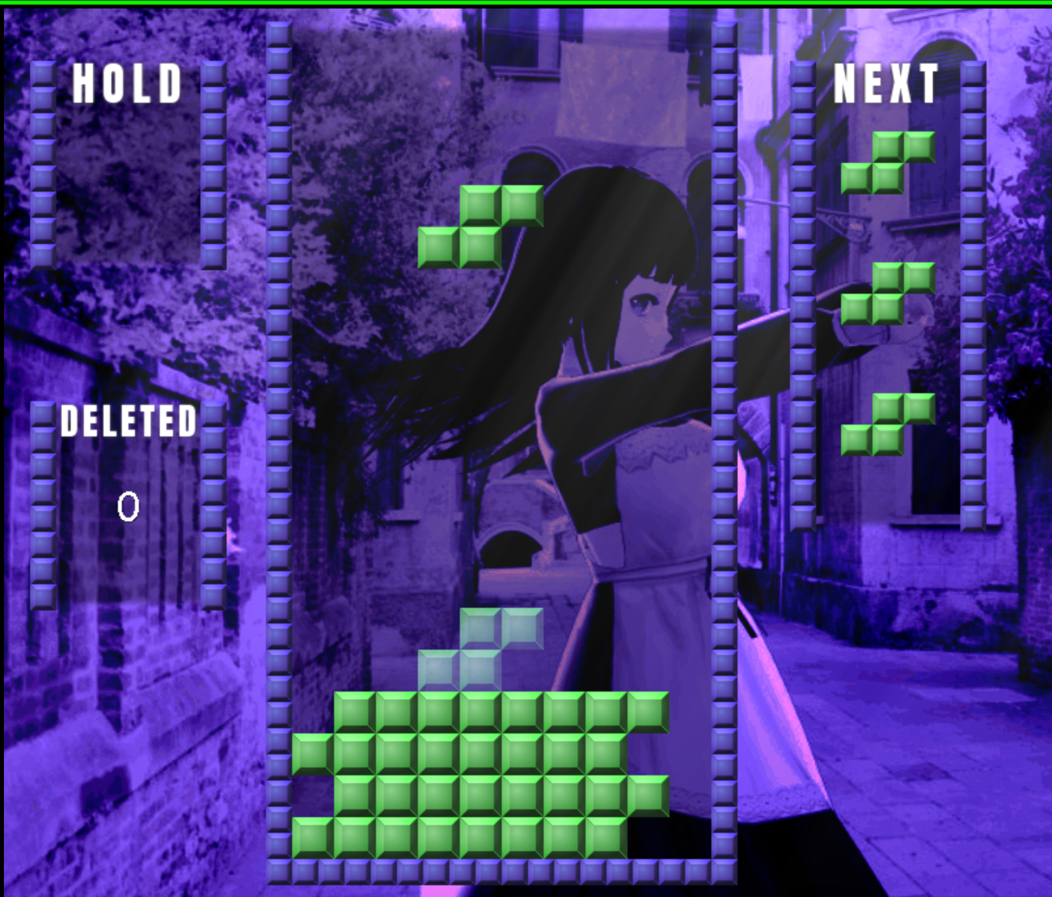
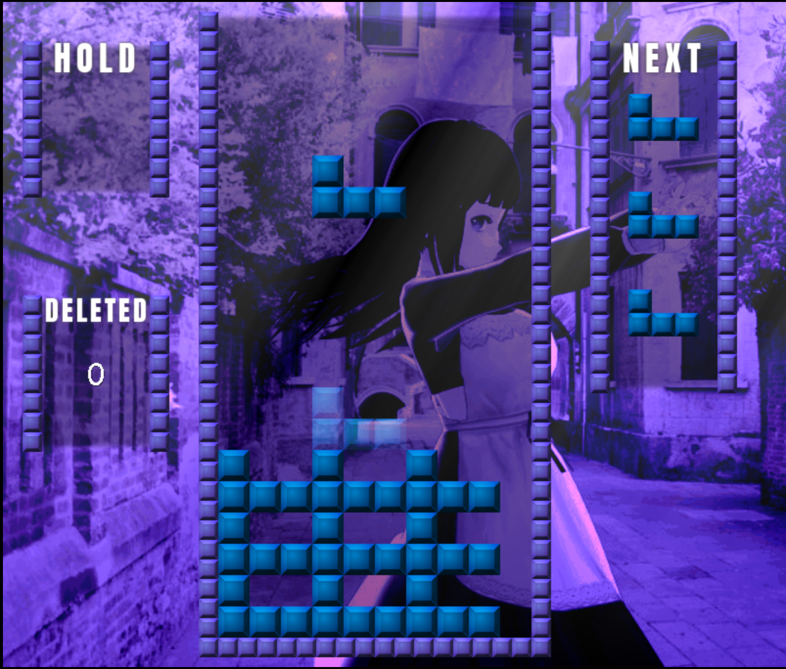
おまけ：計算式の話
次にどのテトリミノを落下させるかを決めるときに使用する式は、「7(トリステで登場するテトリミノの種類) * Math.random()」となっています。
この式の計算結果の小数点以下を切り捨てたものとテトリミノの色は「0=赤、1=橙、2=黄、3=黄緑、4=水、5=青、6=紫」のように対応しています。
以上の点を踏まえて、
Math.random = function () { return 4/7 };
の4/7の部分を1/7にすると左上、2/7にすると
右上、3/7にすると左下、5/7にすると右下の画像の
ようになります。

Slide 8
最後まで読んでいただき
ありがとうございました！
他の問題も是非取り組んでみてくださいね！

